Slide 1
10-2 常见的酸和碱
第三课时

Slide 2
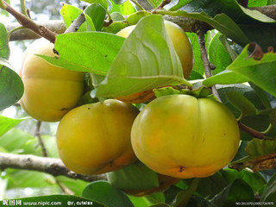
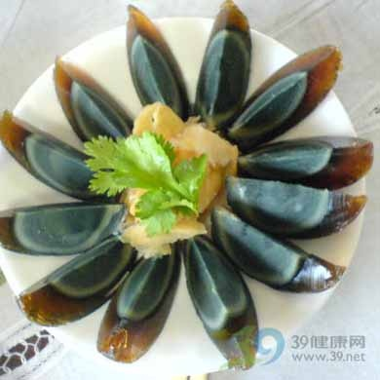
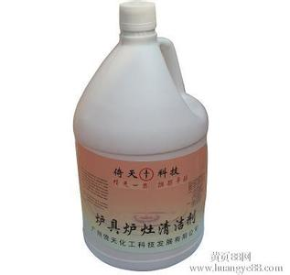
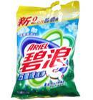

未成熟的柿子、松花蛋尝起来涩涩的
肥皂液、炉具清洁剂等洗涤剂摸起来滑滑的
这些物质中含有一类特殊的化合物
碱

Slide 3
教学目标
1、认识几种常见的碱，以及物理性质；
2、掌握碱的一些相似化学性质，并能熟练掌握相关化学方程式的书写。

Slide 4
一、设疑自探
“疑而探知则明，疑而不探则空”
要求：
请同学们自主学习，快速的找出以下问题的答案？（P55-56）
问题：
1、氢氧化钠的化学式、俗名、腐蚀性？
2、氢氧化钠的用途？
3、氢氧化钙的化学式、俗名、可以由谁制得？
4、氢氧化钙的用途？

Slide 5
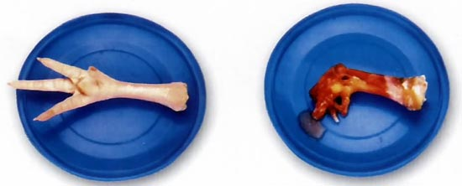
氢氧化钠(NaOH)
俗名：
苛性钠、火碱或烧碱
【实验】
氢氧化钠的腐蚀性实验
注意:
氢氧化钠有强烈的腐蚀性，使用时必须十分小心，防止眼睛、皮肤、衣服被它腐蚀。实验时最好带上防护眼镜。
如果不慎将氢氧化钠溶液沾到皮肤上，如何处理？
先用较多的水冲洗，再涂上硼酸溶液 。
硼酸可与氢氧化钠发生反应

Slide 6
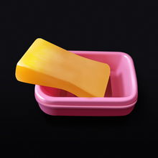
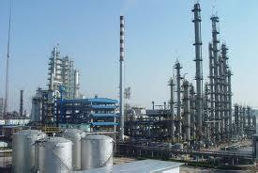
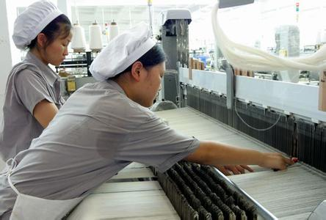
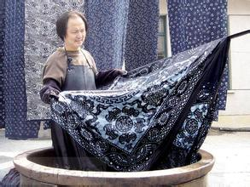
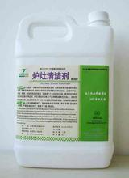
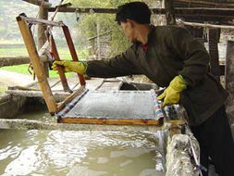
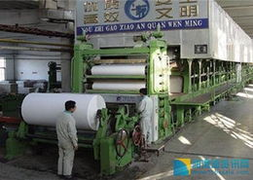
氢氧化钠的(NaOH)的 重要用途
制造肥皂
石油炼制
纺织工业
印染工业
去除油污:炉具清洁剂中含有氢氧化钠
造 纸

Slide 7
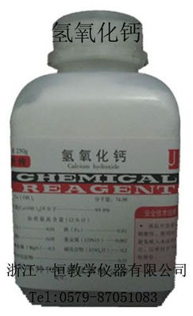
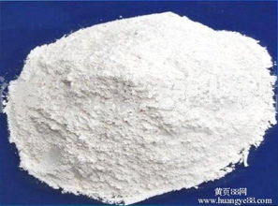
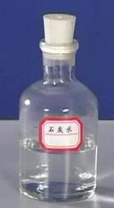
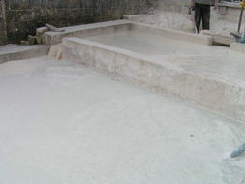
氢氧化钙
Ca(OH)₂
注意:
氢氧化钙对皮肤、衣服等有腐蚀作用，使用时应小心。
俗称:
熟石灰或消石灰
Ca(OH)₂微溶于水，其水溶液俗称石灰水；
当石灰水中存在较多未溶解的熟石灰时，就称为石灰乳或石灰浆。

Slide 8
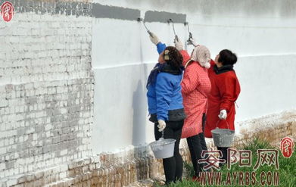
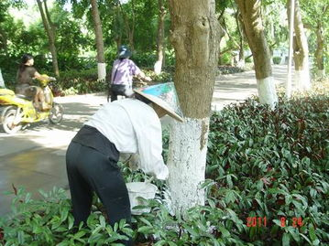
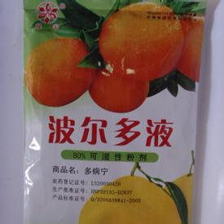
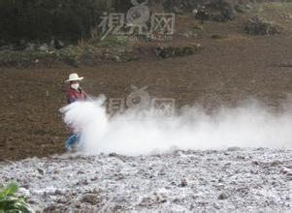
Ca(OH)₂可由生石灰(CaO)与水反应得到
CaO+H₂O=Ca(OH)₂
氢氧化钙在生产和生活中的用途
建筑上用熟石灰与沙子混合来砌砖，用石灰浆粉刷墙壁
在树木上涂刷含有硫磺粉等的石灰浆，可保护树木，防止冻伤，并防止害虫生卵
农业上可用石灰乳与硫酸铜等配制成具有杀菌作用的波尔多液作为农药使用
熟石灰还可用来改良酸性土壤

Slide 9
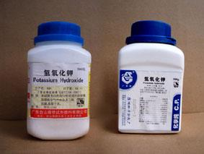
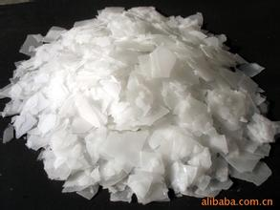
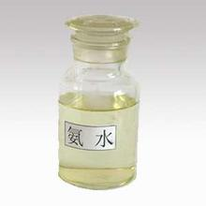
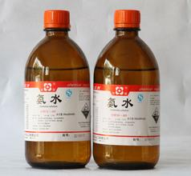
除了NaOH、Ca(OH)₂外，常见的碱还有 、
氢氧化钾（KOH）
氨水（NH₃.H₂O）

Slide 10
二、解疑合探1
“疑而探知则明，疑而不探则空”
要求：
合作完成实验（10-5和10-6）并完成书上的表格。总结性质
问题：
1、氢氧化钠的性质？
2、氢氧化钙的性质？

Slide 11
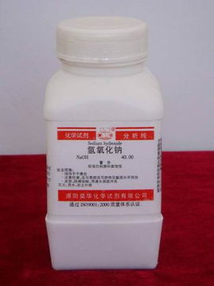
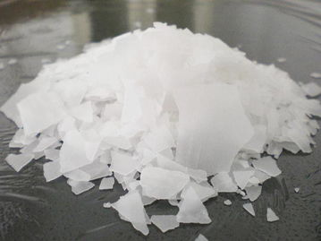
实验10-5①观察氢氧化钠的色、态及在空气中的变化。 ② 氢氧化钠溶于水。
氢氧化钠暴露在空气中容易吸收水分，表面潮湿并逐步溶解，这种现象叫潮解。潮解是 变化。
物理
实验 | 现象 | 分析
观察NaOH的颜色和状态
将NaOH放在表面皿上，放置一会儿
将NaOH放入盛有少量水的试管里，并用手轻轻触碰试管外壁
白色固体
NaOH易吸收空气中的水分。
表面潮湿并逐步溶解
可作某些气体的干燥剂，如：O₂、 N₂、 H₂ 、 CO 、CH₄ 、 NH₃ ，但不能干燥CO₂ 、 SO₂
易溶于水，手触碰试管外壁发热
NaOH溶于水放出热量

Slide 12
Ca(OH)₂微溶于水，其水溶液俗称石灰水；
当石灰水中存在较多未溶解的熟石灰时，就称为石灰乳或石灰浆。
实验10-6
 | 现 象
颜色、状态
在水中的溶解情况
向澄清溶液中通入CO₂
白色粉末状固体
白色固体没有完全溶解，呈浑浊状
产生白色浑浊
Ca(OH)₂ + CO₂ = CaCO₃ ↓+ H₂O

Slide 13
二、合探2
“疑而探知则明，疑而不探则空”
问题：1、概括碱有哪些相似的化学性质？
2、如何证明二氧化碳与氢氧化钙和氢氧化钠溶液进行了反应？

Slide 14
碱溶液能使紫色石蕊溶液变蓝，使无色酚酞溶液变红。
【实验】氢氧化钠溶液和氢氧化钙溶液分别与酸碱指示剂作用
 | 加入紫色石蕊溶液后的颜色变化 | 加入无色酚酞溶液后的颜色变化
氢氧化钠溶液
氢氧化钙溶液
蓝色
蓝色
红色
红色
Cu(OH)₂、Fe (OH)₃能否使紫色石蕊溶液和酚酞溶液变色？
思考：
Cu(OH)₂、Fe (OH)₃不能使紫色石蕊溶液和酚酞溶液变色，因为Cu(OH)₂、Fe (OH)₃不溶于水，不能形成溶液。

Slide 15
碱能跟多数非金属氧化物起反应，生成盐和水。
NaOH不仅吸收水分，还会与空气中的二氧化碳发生化学反应。 所以NaOH应 保存。
密封
Ca(OH)₂ + CO₂ = CaCO₃ ↓ + H₂O
视频：探究二氧化碳与氢氧化钠反应
2
NaOH + CO₂ =
Na₂CO₃ + H₂O
2
NaOH + SO₃ =
Na₂SO₄ + H₂O
(硫酸钠)
2
NaOH + SO₂ =
Na₂SO₃ + H₂O
非金属氧化物
(亚硫酸钠)
碱
水
盐
工业上常用氢氧化钠溶液除去废气中的二氧化硫

Slide 16
【讨论】怎样鉴别石灰水和氢氧化钠溶液？
分别取1～2mL( )未知溶液于试管中，向试管中通入CO₂气体，出现白色沉淀的原溶液是石灰水，没有变化的原溶液就是氢氧化钠溶液。
有关化学反应化学方程式为：
Ca(OH)₂+CO₂=CaCO₃↓+H₂O
2NaOH + CO₂ = Na₂CO₃ + H₂O
或少量

Slide 17
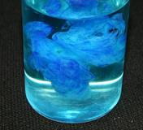
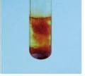
碱溶液跟某些盐溶液起反应，生成另一种盐和另一种碱。
注意：
参加反应的碱和盐必须均能溶于水。
【实验】在两支试管中分别加入少量硫酸铜溶液(CuSO₄)和氯化铁溶液(FeCl₃)，然后各加入几滴氢氧化钠溶液，观察发生的现象。
【现象】
两支试管里分别生成蓝色沉淀、红褐色沉淀。
2 NaOH + CuSO₄ = Cu(OH)₂ ↓+ Na₂SO₄
3 NaOH + FeCl₃ = Fe (OH)₃ ↓+3 NaCl
碱
盐
碱
盐

Slide 18
碱能与酸反应生成盐和水。
Cu(OH)₂ + 2 HCl = CuCl₂ + 2 H₂O
Cu(OH)₂ + H₂SO₄ = CuSO₄ + 2 H₂O
碱
酸
盐
水

Slide 19
碱具有一些相似的化学性质：
1.碱溶液能使紫色石蕊溶液变蓝，使无色酚酞溶液变红。
2.碱跟多数非金属氧化物起反应，生成盐和水。
3.碱溶液跟某些盐溶液起反应，生成另一种盐和另一种碱。
4.碱能与酸反应生成盐和水。

Slide 20
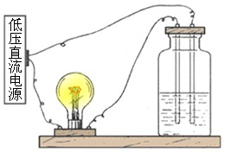
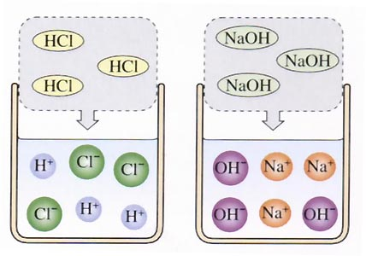

【实验10-7 】
分别试验盐酸、硫酸、氢氧化钠溶液、氢氧化钙溶液、蒸馏水、乙醇的导电性。
【现象】
蒸馏水和乙醇不能导电，盐酸、硫酸、氢氧化钠溶液、氢氧化钙溶液能导电。
【分析】
蒸馏水和乙醇不存在带电的粒子，盐酸、硫酸、氢氧化钠溶液、氢氧化钙溶液中存在带电的粒子。
HCl → H⁺ + Cl⁻
酸→
H⁺+酸根离子
H₂SO₄→
H⁺ + SO₄²⁻
氢离子
酸在水溶液中都能解离出H⁺和酸根离子，即在不同的酸溶液中都含有H⁺，所以酸有一些
相似的化学性质。
NaOH → Na⁺ + OH⁻
碱→
金属离子+ OH⁻
Ca(OH)₂ →
Ca²⁺ + OH⁻
碱在水溶液中都能解离出金属离子和OH⁻ ，即在不同的碱溶液中都含有OH⁻，所以碱也有一些
干燥的氢氧化钠固体、氢氧化钙固体都不导电，是因为构成它们的离子不能自由移动。
氢氧根离子
相似的化学性质。

Slide 21
酸、碱、盐的区别和判断
盐酸（ HCl ）、硫酸（ H₂SO₄ ）属于酸，酸在水溶液中能解离出H⁺和酸根离子
酸→H⁺+酸根离子
酸的判断：
从形式看:①名称：某酸。②化学式最左边的元素一般是“H”元素。
从实质看:在水溶液中解离的阳离子全部是H⁺
氢氧化钠（ NaOH ）、氢氧化钙（ Ca(OH)₂ ）属于碱，碱在水溶液中能解离出金属离子和OH⁻
碱→金属离子+ OH⁻
碱的判断：
从形式看:①名称：氢氧化某。②化学式最右边一般是OH根。
从实质看:在水溶液中解离的阴离子全部是OH⁻
氯化钠（NaCl)、硫酸铜(CuSO₄)是酸吗？是碱吗？
NaCl、CuSO₄既不是酸，也不是碱，它们是由金属离子和酸根离子构成的，把它们称为盐。
盐的判断：由金属离子和酸根离子构成。

Slide 22
小 结
酸溶液中都含有H⁺，碱溶液中都含有OH⁻ 。所以酸和碱分别都有一些相似的化学性质。

